Slide 1
Workshops week 3
Door: Fedde van der List

Slide 2
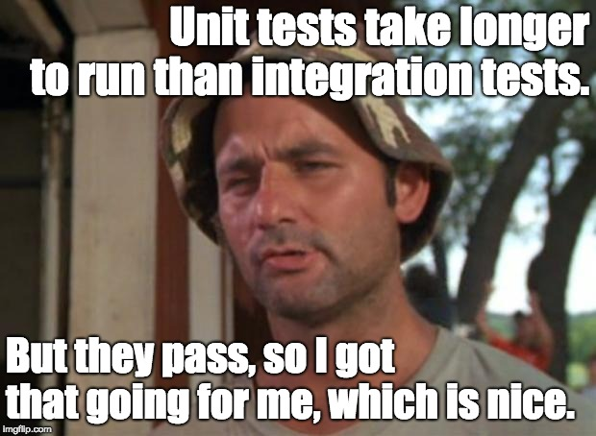
Vragen over vorige week?

Slide 3
De onderwerpen
Wat is een API
RESTful
HTTP status codes
Testen van API’s met Postman

Slide 4
Wat is een API
application programming interface
https://spec.openapis.org/oas/v3.1.0

Slide 5
RESTful
Representational State Transfer (REST)

Slide 6
HTTP status codes
100-199 Informatie codes
200-299 Succes codes
300-399 Doorstuur codes
400-499 Client (gebruikers) error codes
500-599 Server error codes

Slide 7
Testen van API’s met Postman
HTTP body (json)
HTTP headers

